Slide 1
Durable rules
2021254010 이지호

Slide 2
임베디드 보드 확인 프로그램
회사내에 여러 종류의 임베디드 보드가 있는데 각각 환경이 다르다 보니 각 보드의 사용 정보나 환경들을 찾아주는 프로그램을 작성하였습니다.
코드가 길어 주요 부분만 넣었습니다.

Slide 3
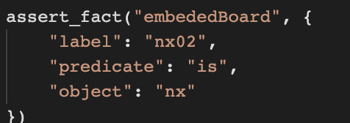
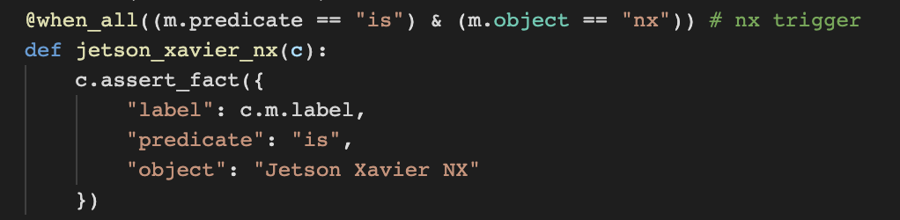
여러가지 보드의 라벨과 종류를 입력해 주면
보드의 종류를 트리거로 작동 하여

Slide 4
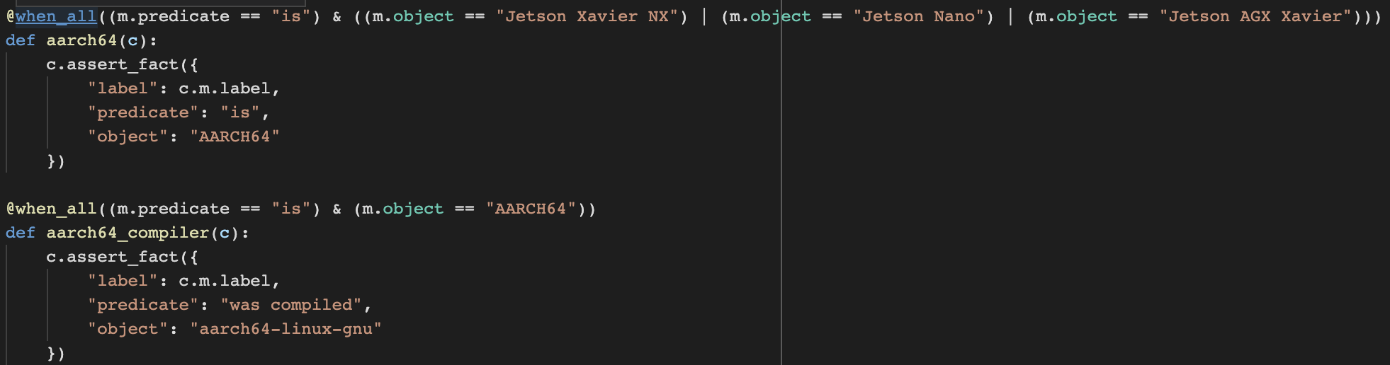
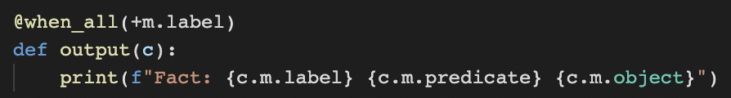
트리거에 의해 연속적으로 특징(아키텍처 그에 따른 컴파일러 등)이 추가 되게 됩니다.
그리고 라벨이 추가 될 때마다 각 특징을 출력하여

Slide 5
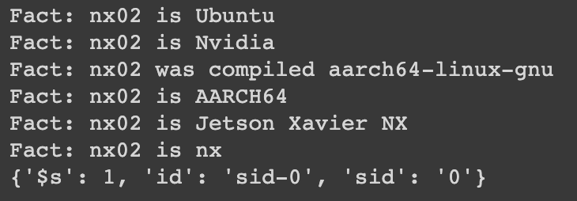
각 보드의 제조사, 아키텍처, 컴파일러, 운영체제 등을 확인 할 수 있는 프로그램을 만들었습니다.

Slide 6
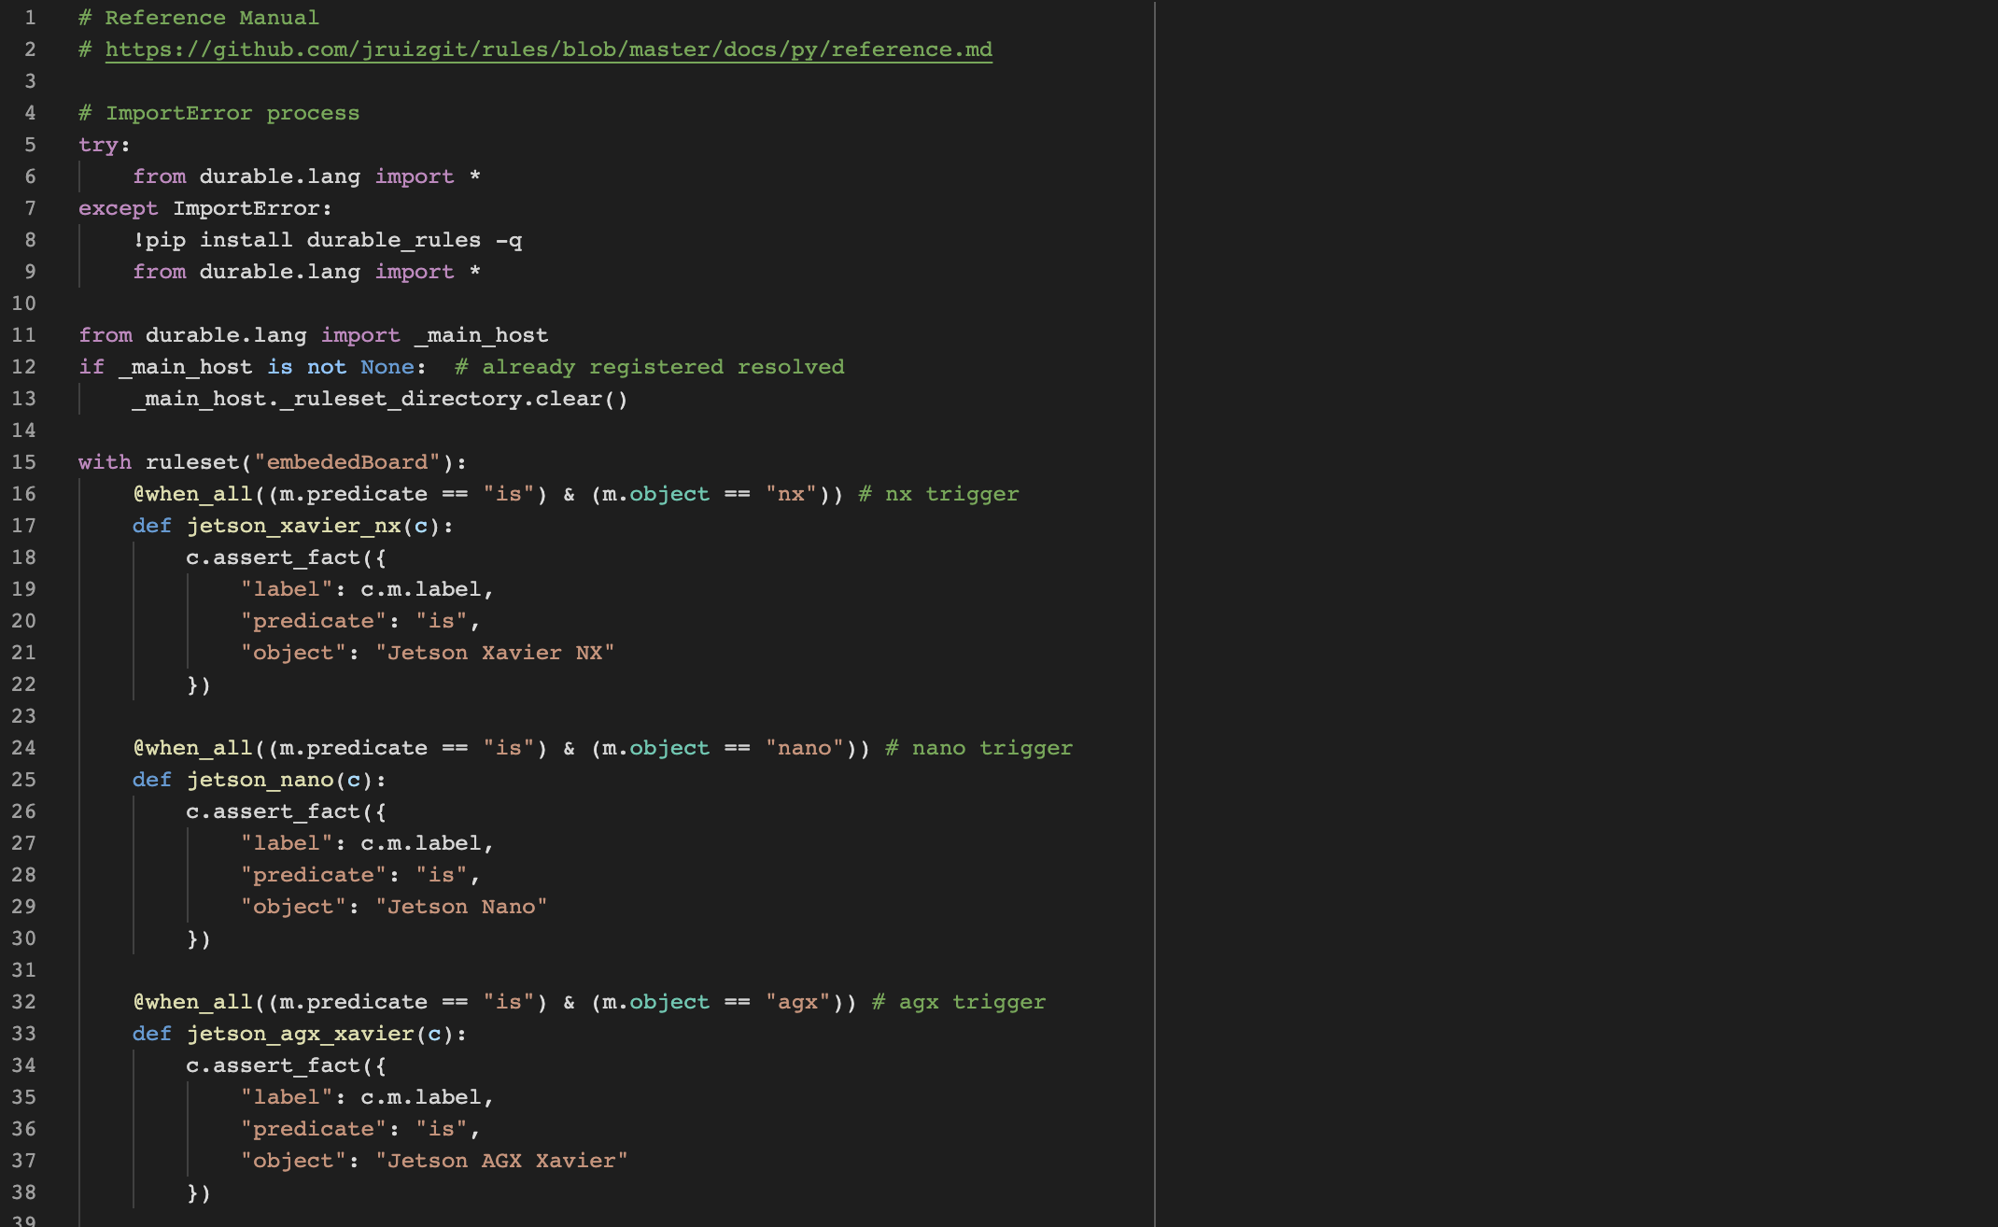
전체 코드 - 1

Slide 7
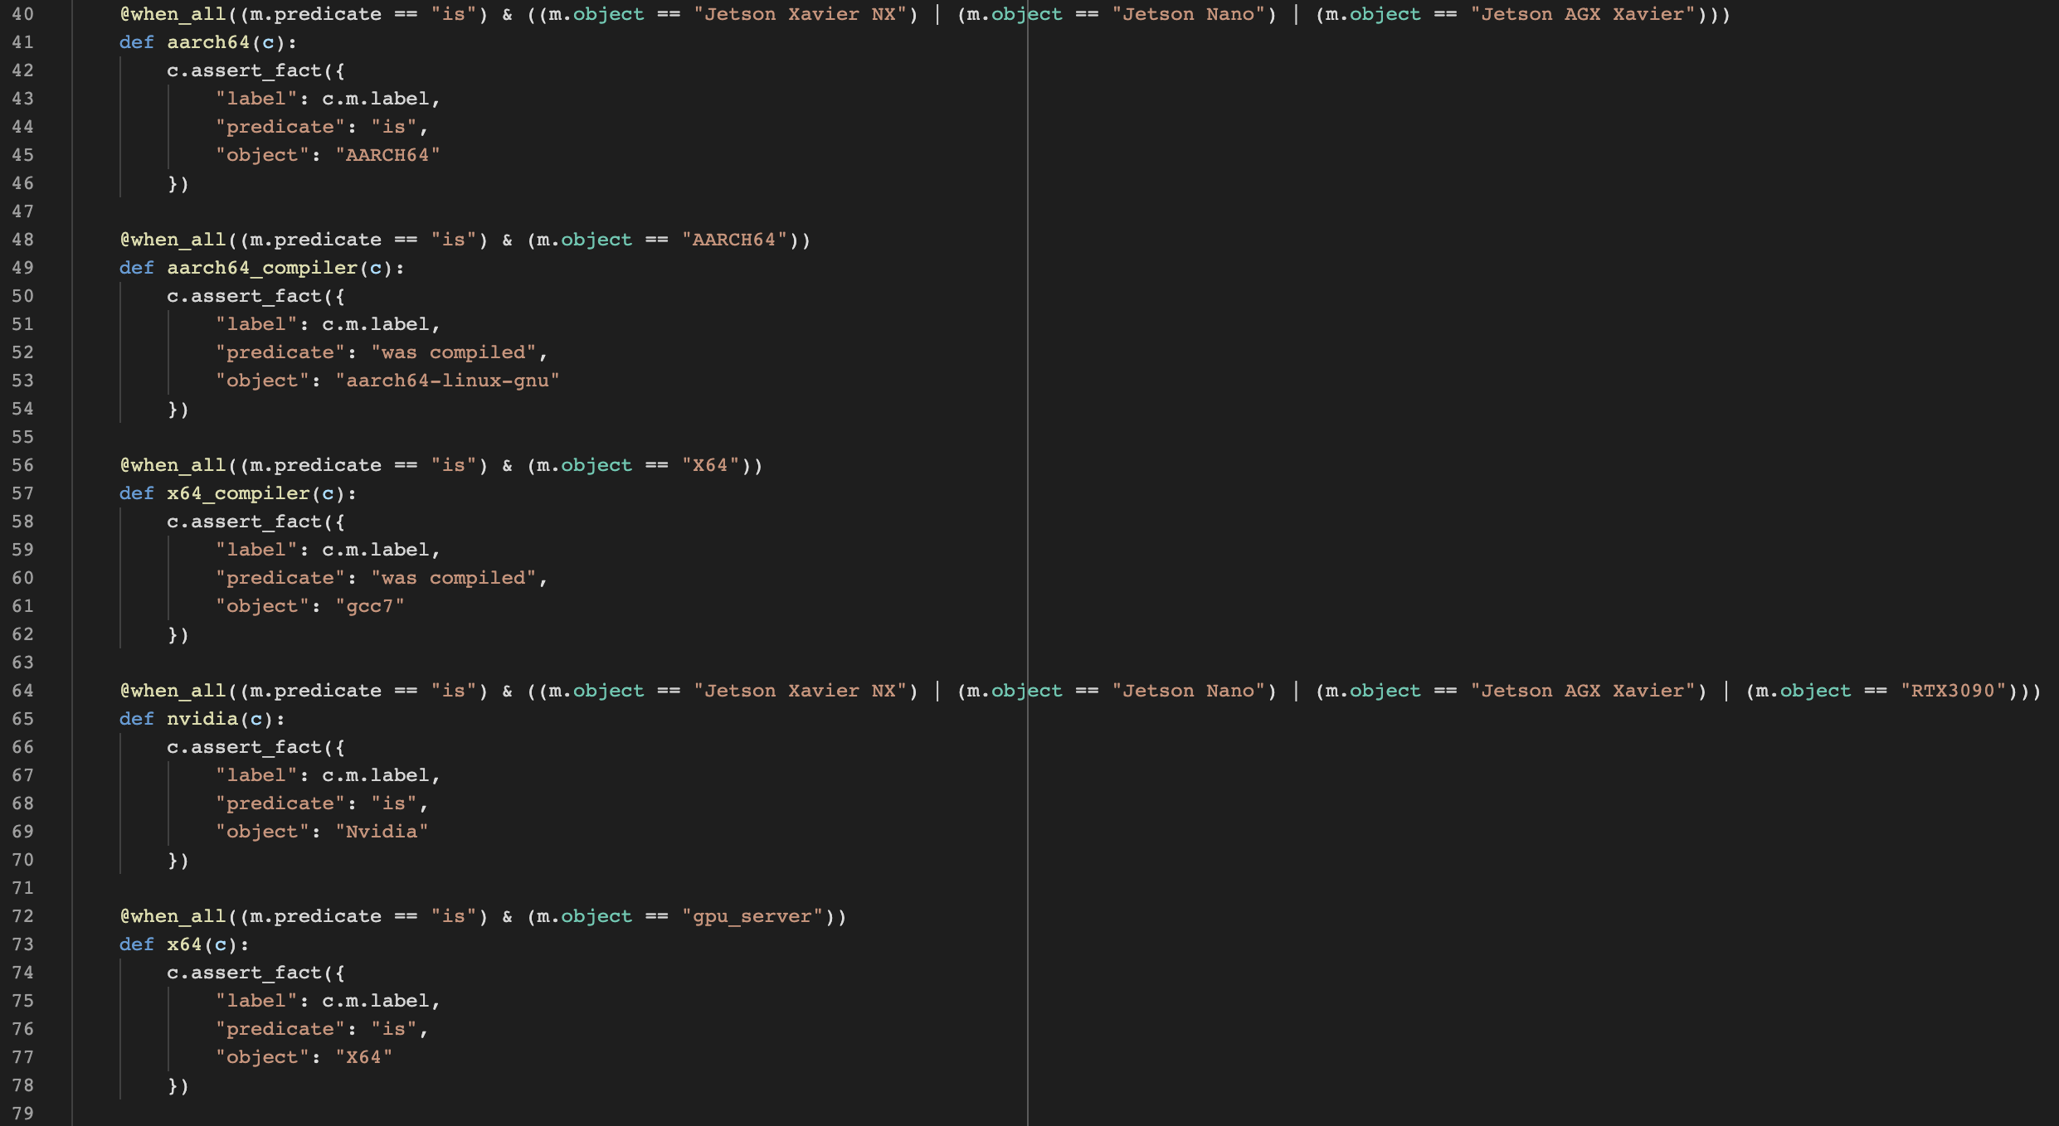
전체 코드 - 2

Slide 8
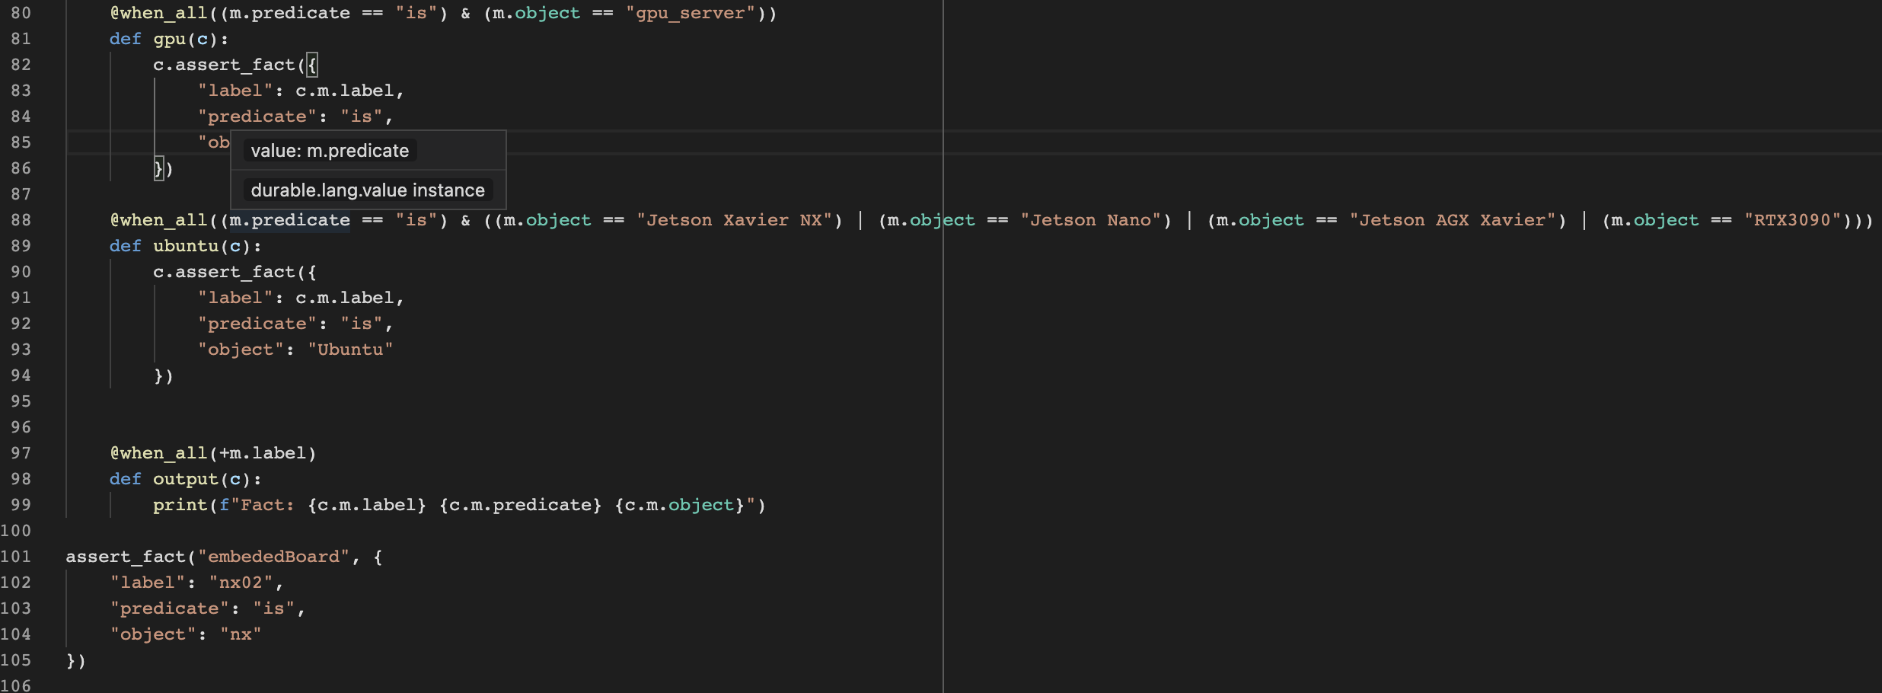
전체 코드 - 3

Slide 9
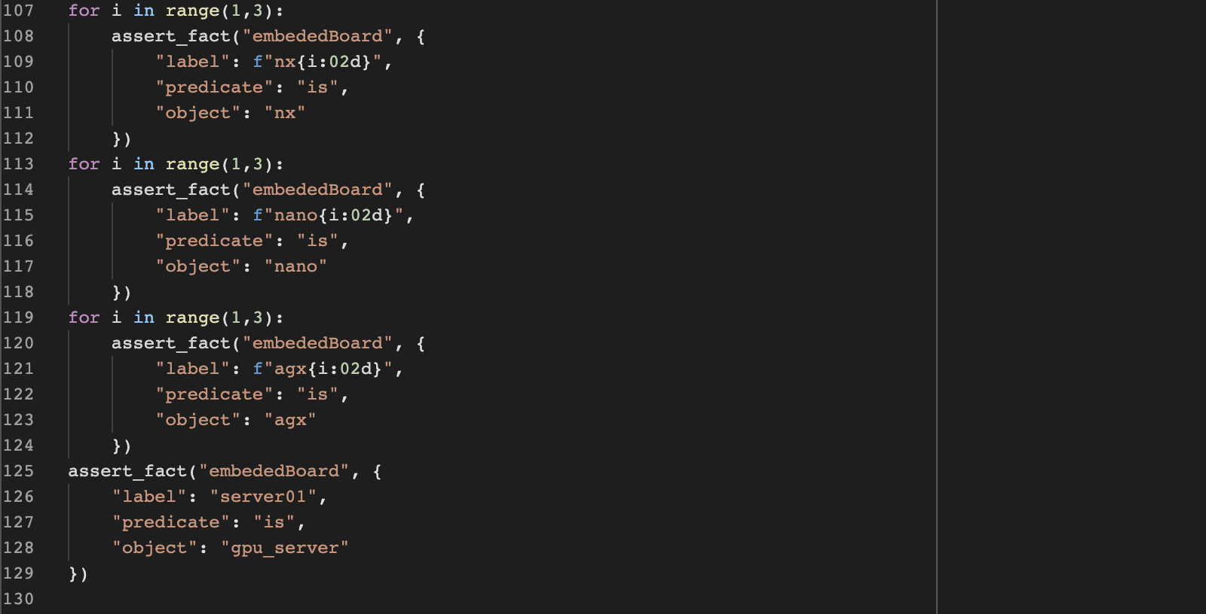
전체 코드 - 4

